Slide 1
Nouvelle méthode d’identification des rayonnements α
Discrimination des rayonnements α dans les β par scintillation liquide

Slide 2
Remerciements
La Technopôle de Cherbourg Normandie
  Valoriser les formations locales spécialisées nucléaire
  Promouvoir les savoir-faire nucléaires en développant les axes de communication de la filière
  Améliorer la visibilité sur les travaux des différents laboratoires de recherche
  Favoriser les relation entre les différents acteurs du triptyque formation-recherche-industrie

Slide 3
Plan
Environnements de travail
IPHC / RAMSES
EAMEA / GEA
La scintillation liquide
Principe
Perturbation
Méthodes de discrimination
Différences α / β
Mises en œuvre
Nouvelle méthode d’identification
Objectif
Principe
Implémentation

Slide 4
Environnements de travail

Slide 5



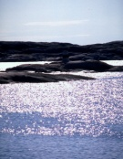
Laboratoires
IPHC
RAMSES
A. M. Nourreddine
EAMEA
M. Piccione
GEA
L. Tenailleau
Institut Pluridisciplinaire Hubert Curien (Strasbourg)
Radioprotection et Mesures Environnementales
Ecole des Applications Militaires de l’Energie Atomique (Cherbourg)
Groupe d’Etudes Atomiques (Cherbourg)

Slide 6



RAMSES
Mesures
Radioactivité
(α, β, γ)
Expertises
Radiologiques
Agréments
Habilitations
COFRAC
ISO 17025
ISO 17020
Dosimétrie
Radioprotection
Formation
PCR
Certifié CEFRI
Analyses
Elémentaires
(PIXE, XRF, ICP-MS)
Métrologie du radon
R & D
Dosimétrie
(γ, α, n)

Slide 7
EAMEA / GEA
EAMEA
GEA
Ecoles des Applications Militaires à l’Energie Atomique
  Pôle unique de formation du nucléaire de défense
Trois départements
  Propulsion navale
  Maîtrise des risques
  Armements nucléaires
Groupe d’Etudes Atomiques
  Experts de la Marine pour la radioprotection et la surveillance radiologique
Deux sites
  Laboratoire attenant à l’EAMEA
  Laboratoire souterrain du Roule

Slide 8
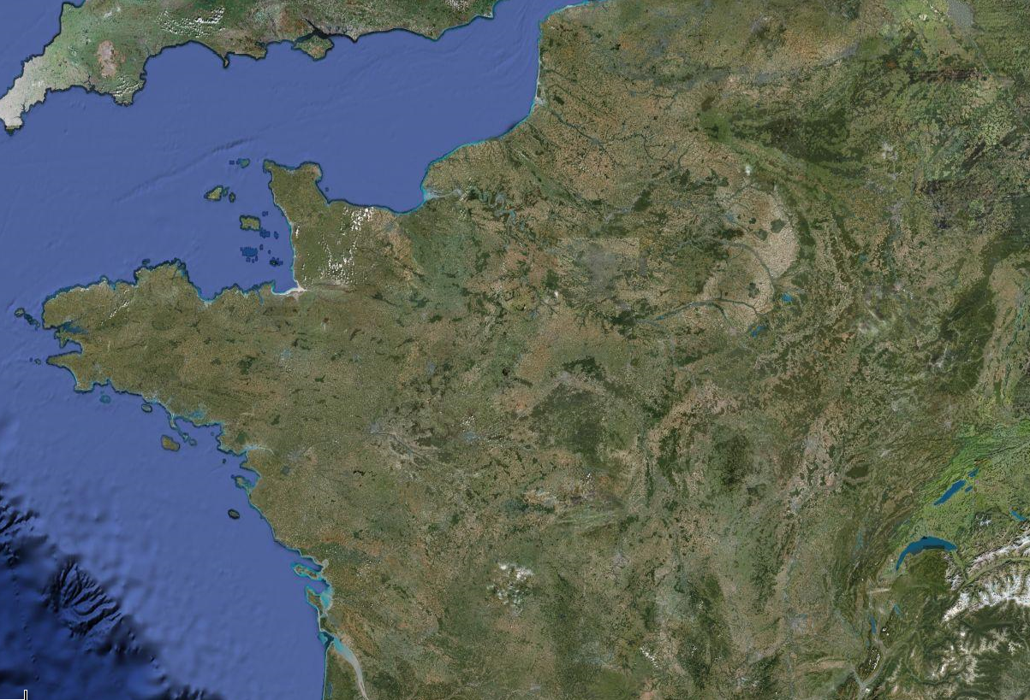





Laboratoires

Slide 9
LA scintillation liquide

Slide 10
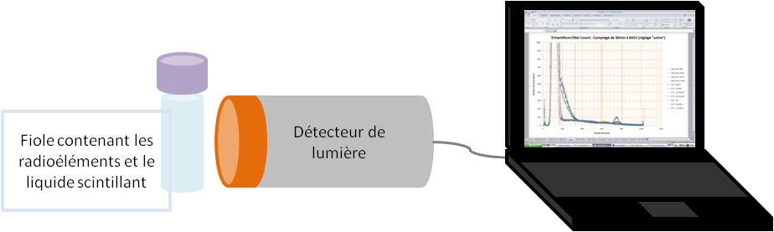
Définition
Les scintillateurs sont des milieux dans lesquels une fraction non négligeable de l’énergie absorbée lors d’une interaction avec une particule alpha ou beta est transformée, par luminescence, en photons susceptibles d’être détectés.

Slide 11
Principe
Simplicité de mise en œuvre
Capacité de détection de 4π stéradians
Grande sensibilité (quelques mBq)
Rendement théorique de 100% pour des rayonnements supérieurs à 150 keV

Slide 12
Principe
Emission d’un rayonnement chargé (α, β) et dissipation de son énergie dans le solvant
Désexcitation du solvant par dissipation thermique
Désexcitation du milieu scintillateur par émission de photons

Slide 13
Quenching
Ensemble des phénomènes perturbant les transferts d’énergie

Slide 14
Couleur & tSIE
+
+
+
+
+
+
+
+
+
+
+
+
+
+
+
16/12/2010
Notes:
To study a color quenching due to a wipe a some colored elements, we choose to study the variation of tSIE with an amount of the considered element in the vial.
We realized a set of colored wipes, each with a different percent of their surface colored with one of the elemental color (red, green, blue and black).
When you write date and number in big font on the wipe to identify it, we measure that it represent less than ten percent of the smear surface.
So in a “normal” use, this result shows that the blue color has a negligible impact on quenching and you should not write with other colors.

Slide 15
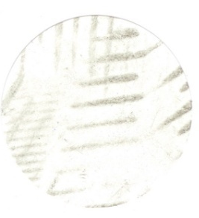
Poussière & tSIE
16/12/2010
Notes:
For the dust quenching, we choose to study the variation of tSIE too.
To test the effect of the dust we have realized a serie of dirty smears, resulting of some wiping of dirty surfaces, like floor, top of a cupboard, etc
We noticed with this graph two main things.
First is: we don’t have a big variation on tSIE in function of the dust weight. You can see a picture of the dirtiest smear we realized. It is a wipe from a 100cm2 of floor made with a shoe instead of a hand. So it is as dirty as this on the other side.
Second is that we have big variations on some uncertainties. So we investigated the reason why.

Slide 16
Poussière & tSIE
16/12/2010
Notes:
When we plot each points we had obtained, we can notice for the first sample a big variation between the first measure and the others.
Knowing ## how the tSIE indicator is taken on the tricarb, we assume that this variation is due to the homogeneously of the sample. During the measure the dust settle and so modify the quenching indicator.

Slide 17
Poussière & tSIE
PM
PM
PM
PM
Source externe pour le tSIE
Source externe pour le tSIE
16/12/2010
Notes:
When we plot each points we had obtained, we can notice for the first sample a big variation between the first measure and the others.
Knowing ## how the tSIE indicator is taken on the tricarb, we assume that this variation is due to the an inhomogeneous sample. During the measure the dust may settle and so ## modify the quenching indicator.

Slide 18
Quenching
Couleur
Chimique

Slide 19
Méthodes de discrimination

Slide 20
Pourquoi discriminer

Slide 21
Pourquoi discriminer

Slide 22
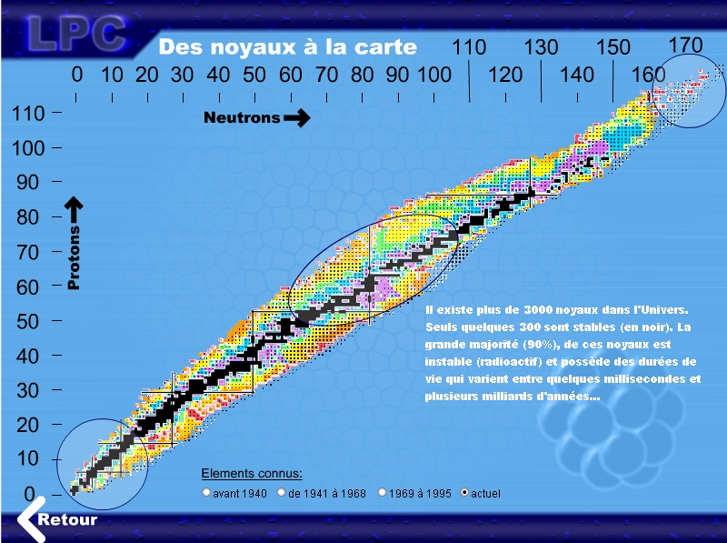
Charte des noyaux

Slide 23
Niveaux d’excitation
α (MeV)
β (100keV)

Slide 24
Niveaux d’excitation
α (MeV)
β (100keV)

Slide 25
Différences α - β

Slide 26
Energie

Slide 27
Intégrale

Slide 28
Wallac

Slide 29
Beckman

Slide 30
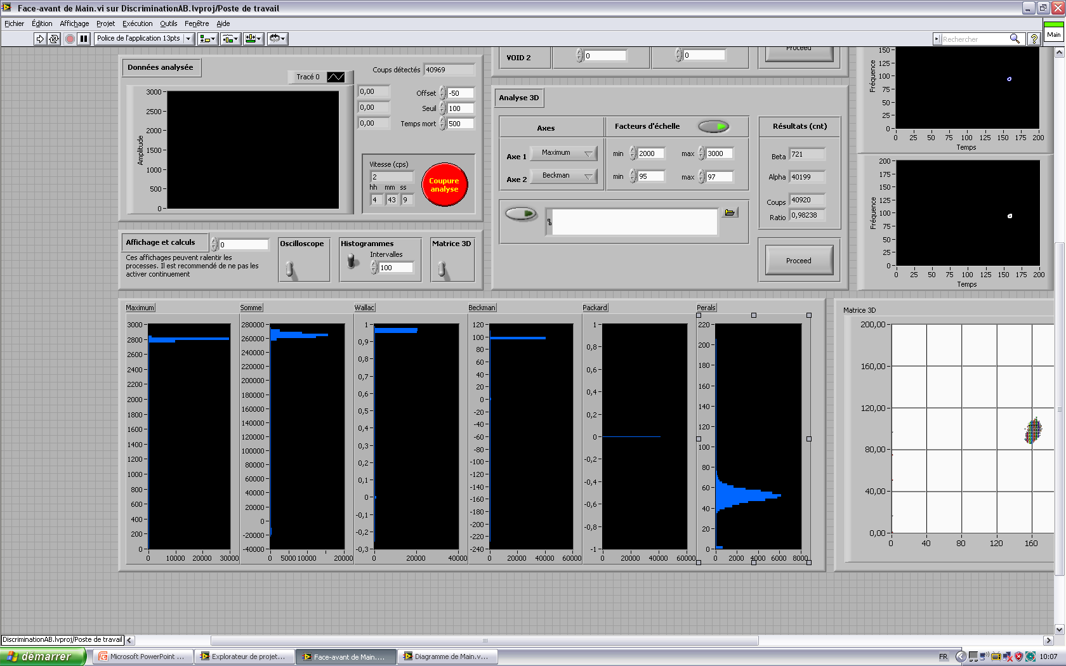
Problème du quenching
Seuil bas α Seuil haut β
Coups
Canal

Slide 31
Problème du quenching
Seuil bas α Seuil haut β
Coups
Canal

Slide 32
Nouvelle méthode d’identification

Slide 33
Idées
Spectres (Histogrammes)
Global
Identifications de spectres
Local
Impulsions
Notes:
Ceci est une révolution

Slide 34
Théorie
Spectres (Max, Wallac, …)
2
3
4
1
Analyse des images
Identification et reconstruction des pulses
Spectres α / β
0
Impulsions

Slide 35
Moyens
Tricarb
TNT2-D
LabView
C++
Labview
Rapide
Interface graphique à faire
Interface graphique simple
Plus lent
Didactique et utile pour l’EAMEA

Slide 36
Architecture
Daemon
Recherche des fichiers à traiter
TNT2-D
Tricarb
HD
Lecteur
Extraction des données
Analyseur
Traitement des données
Notes:
Pour voir correctement les signaux

Slide 37
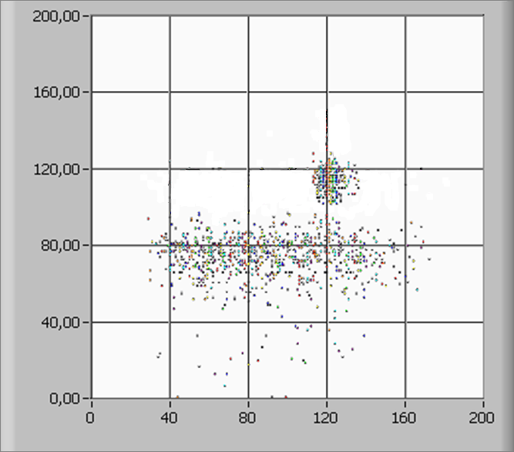
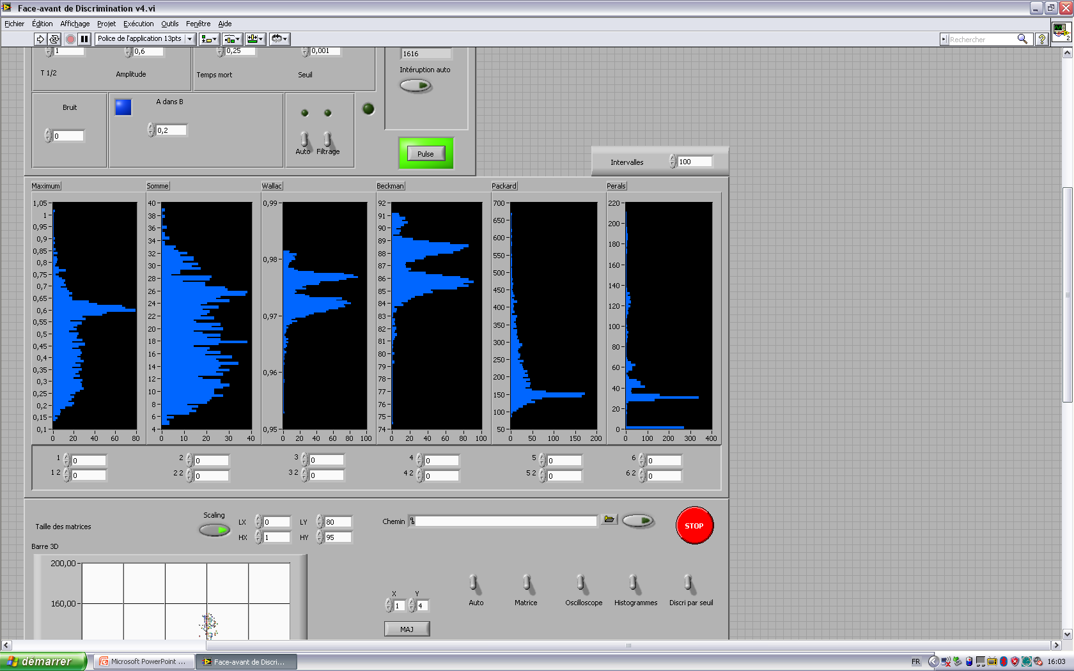
Analyse multidimensionnelle
Utiliser au moins deux des méthodes pour construire une image que l’on analyse
1303 β créés, 1310 détectés
314 α créés, 307 détectés

Slide 38
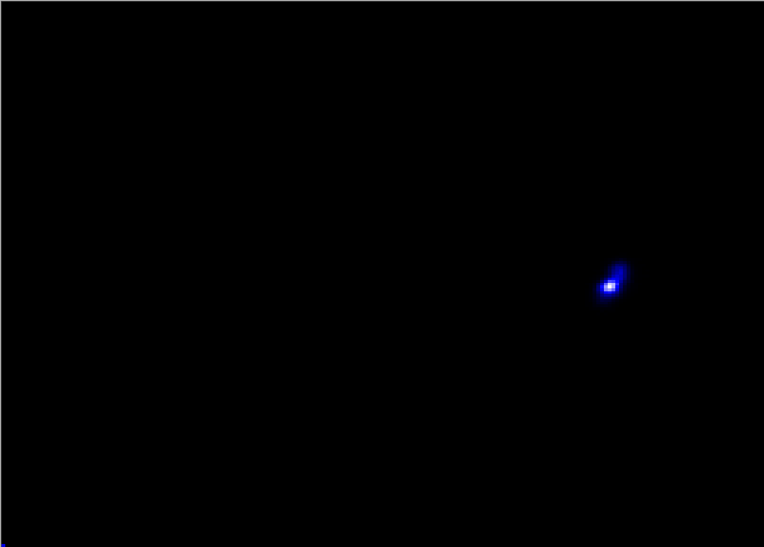
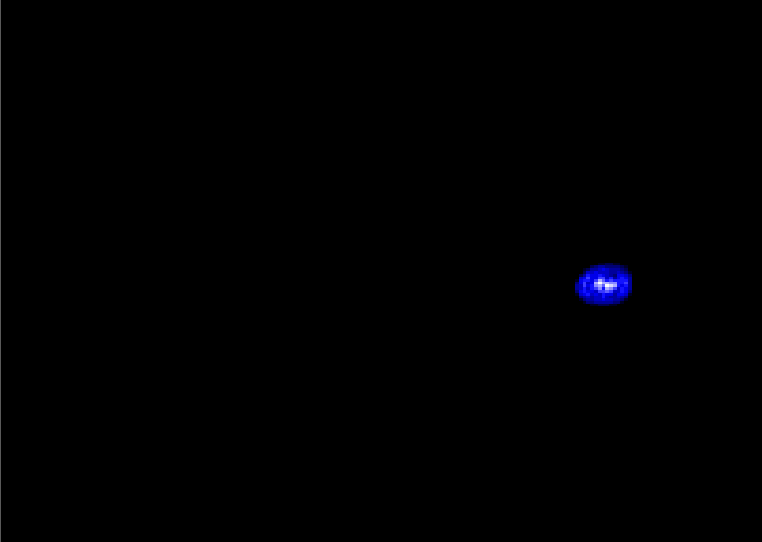
Traitement
Flou (Gauss)
Seuillage à 50%
Détection des contours (Sobel)
Seuillage automatique
Détection des cercles (Hough)
Hough
Intègre sur l’image d’origine
Position du centre
Rayon

Slide 39
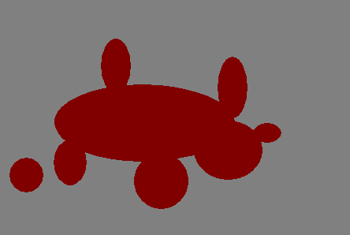
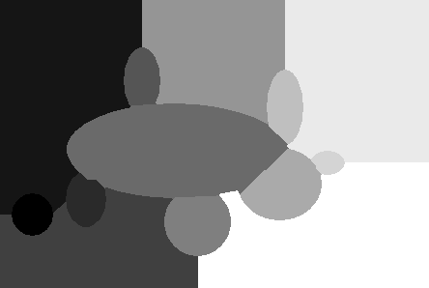
Traitement
Flou (Gauss)
Seuillage automatique
Détection des contours (Laplace)
LPE
Détection des zones

Slide 40
Chaine de traitement
Spectres (Max, Wallac, …)
2
3
4
1
Analyse des images
Identification et reconstruction des pulses
Spectres α / β
0
Impulsions

Slide 41
Conclusion
Résultats
  Construction de la matrice 2D
  Reconnaissance de pics & détection des alphas
Perspectives
  Prouver les formes des pics obtenus supposés gaussiens
  Validation expérimentale
  Passage à nD (?)
  Modélisation MCNP (Autre méthode pour le rebouclage global vers local)
  Spectrométrie
Communication
  Article et présentation à la LSC2010 et publication dans RadioCarbon

Slide 42
Merci de votre attention

